Slide 1
ĐỌC

Slide 2
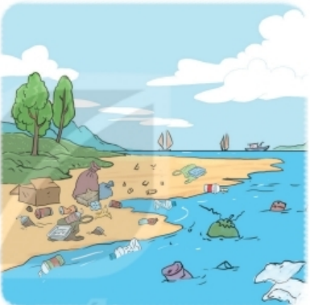
THẢO LUẬN NHÓM ĐÔI
Quan sát 2 bức tranh và cho biết:
+ Hai bức tranh có gì khác nhau?
+ Vì sao có sự khác nhau như vậy?
- Theo em, chúng ta nên làm gì để bãi biển sạch đẹp?

Slide 3
NHỮNG CON SAO BIỂN
Một người đàn ông đang đi dạo bộ trên bãi biển khi chiều xuống. Biển đông người, nhưng ông lại chú ý đến một cậu bé cứ liên tục cúi xuống nhặt thứ gì đó lên rồi thả xuống biển.
Tiến lại gần hơn, ông thấy cậu bé đang nhặt những con sao biển bị thủy triều đánh dạt lên bờ và thả chúng trở về với đại dương.
- Cháu đang làm gì vậy? – Người đàn ông hỏi.
Cậu bé trả lời:
- Những con sao biển này sắp chết vì thiếu nước, cháu muốn giúp chúng.
- Có hàng ngàn con sao biển như vậy, liệu cháu có thể giúp được tất cả chúng không?
Cậu bé vẫn tiếp tục nhặt những con sao biển khác thả xuống biển và nói với người đàn ông:
- Cháu cũng biết như vậy, nhưng ít nhất thì cháu cũng cứu được những con sao biển này.
Người đàn ông trìu mến nhìn cậu bé và cùng cậu cứu những con sao biển.
(Theo Hạt giống tâm hồn – Phép màu có giá bao nhiêu?)

Slide 4
NHỮNG CON SAO BIỂN
Một người đàn ông đang đi dạo bộ trên bãi biển khi chiều xuống. Biển đông người, nhưng ông lại chú ý đến một cậu bé cứ liên tục cúi xuống nhặt thứ gì đó lên rồi thả xuống biển.
Tiến lại gần hơn, ông thấy cậu bé đang nhặt những con sao biển bị thủy triều đánh dạt lên bờ và thả chúng trở về với đại dương.
- Cháu đang làm gì vậy? – Người đàn ông hỏi.
Cậu bé trả lời:
- Những con sao biển này sắp chết vì thiếu nước, cháu muốn giúp chúng.
- Có hàng ngàn con sao biển như vậy, liệu cháu có thể giúp được tất cả chúng không?
Cậu bé vẫn tiếp tục nhặt những con sao biển khác thả xuống biển và nói với người đàn ông:
- Cháu cũng biết như vậy, nhưng ít nhất thì cháu cũng cứu được những con sao biển này.
Người đàn ông trìu mến nhìn cậu bé và cùng cậu cứu những con sao biển.
(Theo Hạt giống tâm hồn – Phép màu có giá bao nhiêu?)

Slide 5
LUYỆN ĐỌC TỪ NGỮ KHÓ
thủy triều, trìu mến, nhặt, cúi xuống

Slide 6
- LUYỆN ĐỌC LỜI NHÂN VẬT
Cháu đang làm gì vậy?
vậy
Có hàng ngàn con sao biển như vậy, liệu cháu có thể giúp được tất cả chúng không?
không
Cháu cũng biết như vậy, nhưng ít nhất thì cháu cũng cứu được những con sao biển này.
- LUYỆN ĐỌC CÂU
Biển đông người, nhưng ông lại chú ý đến một cậu bé cứ liên tục cúi xuống nhặt thứ gì đó lên rồi thả xuống biển.

Slide 7
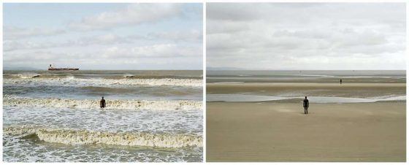
Từ ngữ:
Thủy triều:
hiện tượng nước biển dâng lên, rút xuống một vài lần trong ngày.
Dạt (lên bờ):
bị sóng đẩy lên bờ.
thủy triều lên
thủy triều xuống

Slide 8
LUYỆN ĐỌC THEO NHÓM 3

Slide 9
NHỮNG CON SAO BIỂN
Một người đàn ông đang đi dạo bộ trên bãi biển khi chiều xuống. Biển đông người, nhưng ông lại chú ý đến một cậu bé cứ liên tục cúi xuống nhặt thứ gì đó lên rồi thả xuống biển.
Tiến lại gần hơn, ông thấy cậu bé đang nhặt những con sao biển bị thủy triều đánh dạt lên bờ và thả chúng trở về với đại dương.
- Cháu đang làm gì vậy? – Người đàn ông hỏi.
Cậu bé trả lời:
- Những con sao biển này sắp chết vì thiếu nước, cháu muốn giúp chúng.
- Có hàng ngàn con sao biển như vậy, liệu cháu có thể giúp được tất cả chúng không?
Cậu bé vẫn tiếp tục nhặt những con sao biển khác thả xuống biển và nói với người đàn ông:
- Cháu cũng biết như vậy, nhưng ít nhất thì cháu cũng cứu được những con sao biển này.
Người đàn ông trìu mến nhìn cậu bé và cùng cậu cứu những con sao biển.
(Theo Hạt giống tâm hồn – Phép màu có giá bao nhiêu?)

Slide 10
LUYỆN ĐỌC CẢ BÀI

Slide 11
NHỮNG CON SAO BIỂN
Một người đàn ông đang đi dạo bộ trên bãi biển khi chiều xuống. Biển đông người, nhưng ông lại chú ý đến một cậu bé cứ liên tục cúi xuống nhặt thứ gì đó lên rồi thả xuống biển.
Tiến lại gần hơn, ông thấy cậu bé đang nhặt những con sao biển bị thủy triều đánh dạt lên bờ và thả chúng trở về với đại dương.
- Cháu đang làm gì vậy? – Người đàn ông hỏi.
Cậu bé trả lời:
- Những con sao biển này sắp chết vì thiếu nước, cháu muốn giúp chúng.
- Có hàng ngàn con sao biển như vậy, liệu cháu có thể giúp được tất cả chúng không?
Cậu bé vẫn tiếp tục nhặt những con sao biển khác thả xuống biển và nói với người đàn ông:
- Cháu cũng biết như vậy, nhưng ít nhất thì cháu cũng cứu được những con sao biển này.
Người đàn ông trìu mến nhìn cậu bé và cùng cậu cứu những con sao biển.
(Theo Hạt giống tâm hồn – Phép màu có giá bao nhiêu?)

Slide 12
TÌM HIỂU BÀI

Slide 13
Một người đàn ông đang đi dạo bộ trên bãi biển khi chiều xuống. Biển đông người, nhưng ông lại chú ý đến một cậu bé cứ liên tục cúi xuống nhặt thứ gì đó lên rồi thả xuống biển.
- Vì sao biển đông người nhưng người đàn ông lại chú ý đến cậu bé?

Slide 14
Tiến lại gần hơn, ông thấy cậu bé đang nhặt những con sao biển bị thủy triều đánh dạt lên bờ và thả chúng trở về với đại dương.
- Cháu đang làm gì vậy? – Người đàn ông hỏi.
Cậu bé trả lời:
- Những con sao biển này sắp chết vì thiếu nước, cháu muốn giúp chúng.
- Khi đến gần, ông thấy cậu bé đang làm gì?
- Vì sao cậu bé lại làm như vậy?
Cậu bé muốn cứu những con sao biển sắp chết vì thiếu nước.

Slide 15
- Có hàng ngàn con sao biển như vậy, liệu cháu có thể giúp được tất cả chúng không?
Cậu bé vẫn tiếp tục nhặt những con sao biển khác thả xuống biển và nói với người đàn ông:
- Cháu cũng biết như vậy, nhưng ít nhất thì cháu cũng cứu được những con sao biển này.
Người đàn ông trìu mến nhìn cậu bé và cùng cậu cứu những con sao biển.
- Người đàn ông nói gì với cậu bé?
- Em hãy nói suy nghĩ của mình về hành động của cậu bé?
- Cậu bé đã hành động và trả lời ra sao?

Slide 16
NỘI DUNG
Thông qua hoạt động giải cứu sao biển, bạn nhỏ thể hiện được tinh thần trách nhiệm của mình với các vấn đề bảo vệ môi trường và bảo vệ sinh vật biển.

Slide 17
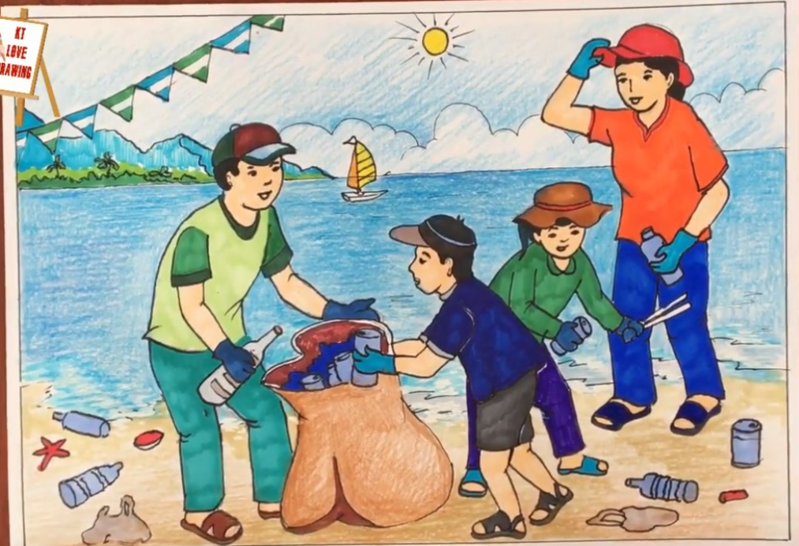
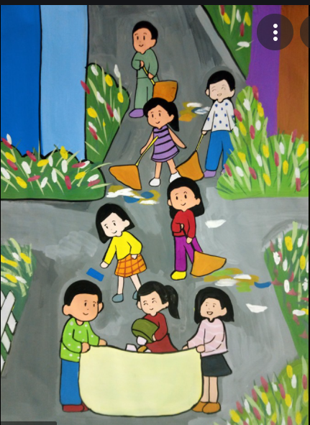
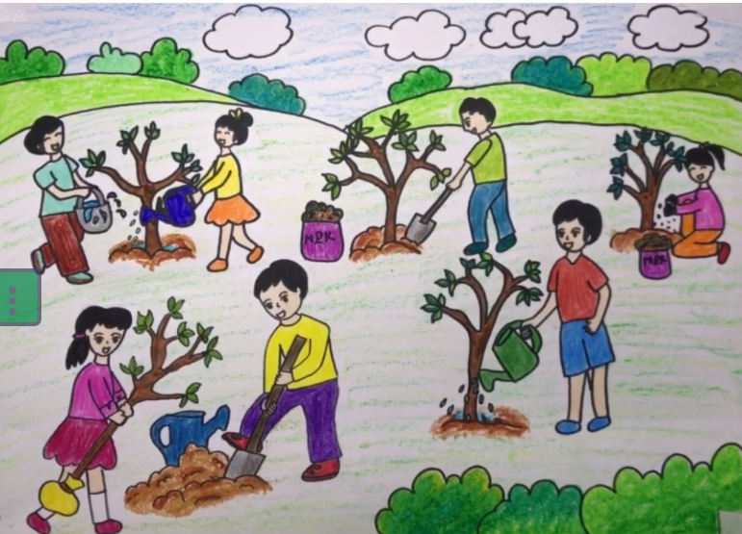
- Hãy kể những việc mà em đã làm và sẽ làm để bảo vệ môi trường.

Slide 18
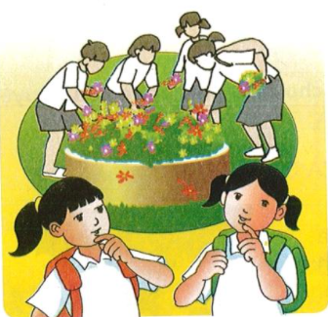
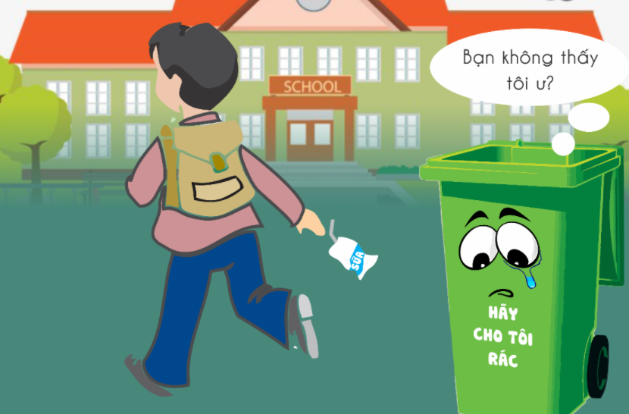
“Bông hoa này là của chung”
“Người văn minh không xả rác linh tinh!”

Slide 19
LUYỆN ĐỌC LẠI

Slide 20
NHỮNG CON SAO BIỂN
Một người đàn ông đang đi dạo bộ trên bãi biển khi chiều xuống. Biển đông người, nhưng ông lại chú ý đến một cậu bé cứ liên tục cúi xuống nhặt thứ gì đó lên rồi thả xuống biển.
Tiến lại gần hơn, ông thấy cậu bé đang nhặt những con sao biển bị thủy triều đánh dạt lên bờ và thả chúng trở về với đại dương.
- Cháu đang làm gì vậy? – Người đàn ông hỏi.
Cậu bé trả lời:
- Những con sao biển này sắp chết vì thiếu nước, cháu muốn giúp chúng.
- Có hàng ngàn con sao biển như vậy, liệu cháu có thể giúp được tất cả chúng không?
Cậu bé vẫn tiếp tục nhặt những con sao biển khác thả xuống biển và nói với người đàn ông:
- Cháu cũng biết như vậy, nhưng ít nhất thì cháu cũng cứu được những con sao biển này.
Người đàn ông trìu mến nhìn cậu bé và cùng cậu cứu những con sao biển.
(Theo Hạt giống tâm hồn – Phép màu có giá bao nhiêu?)

Slide 21
LUYỆN TẬP THEO VĂN BẢN

Slide 22
Bài 1. Những từ ngữ nào dưới đây chỉ hoạt động?
cúi xuống
thả
nhặt
dạo bộ
người đàn ông
sao biển
biển
cậu bé
tiến lại
Từ ngữ chỉ hoạt động là những từ ngữ chỉ sự vận động, cử động, động tác của người, con vật.

Slide 23
- Có hàng ngàn con sao biển như vậy, liệu cháu có thể giúp được tất cả chúng không?
Cậu bé vẫn tiếp tục nhặt những con sao biển khác thả xuống biển và nói với người đàn ông:
- Cháu cũng biết như vậy, nhưng ít nhất thì cháu cũng cứu được những con sao biển này.
Người đàn ông trìu mến nhìn cậu bé và cùng cậu cứu những con sao biển.
Bài 2. Câu văn nào cho biết cậu bé nghĩ việc mình làm là có ích?

